Slide 1


Welkom
Economie VMBO GL/TL
Dinsdag 12 mei 2026
Economie docent Rick Jansen
& Salih Yildiz

Slide 2
Dit spreekuur…
Is een aanvulling op de spreekuren VMBO GL TL Economie 2023, 2024 en 2025 (NOS Stories, door Salih en Rick)
Daar waar we ons in de vorige 3 spreekuren vooral hebben gericht op theorie, gaan we nu koppelen met de opgaves uit 2025.
Delen we achteraf de volledige presentatie met jullie, ook de gehele uitleg via het kanaal van meneer Jansen (zie onder aan deze pagina)
Hebben we enkele oefeningen, die je zelf ook achteraf kan maken
Staat er soms wellicht wat veel tekst op de dia’s, dit omdat je dan op je gemak de volledige presentatie terug kan kijken.
Mag je vragen stellen via de comments, maar kijk ook goed welke onderwerpen we (nog) gaan behandelen of behandeld hebben.
Tip voor extra (lange) uitleg : www.youtube.com/docentRickJansen

Slide 3
Werkwijze van dit spreekuur
Opgave ➔ Uitleg theorie ➔ Uitwerking van de opgave (toepassing theorie)
In dit spreekuur maken we gebruik van opgaves uit het VMBO GL/TL examen van 2025
We laten je zien hoe je de theorie toe dient te passen tijdens het examen.
Begrippen en theorie leren is belangrijk, maar nóg belangrijker dat je het goed toe kan passen. Dat leren we jullie vandaag.
Dit examenspreekuur richten we ons iets minder op rekenkunde, dat zit vooral in de spreekuren van 2024 en 2025.

Slide 4
Het programma van vandaag
(we kunnen niet alles live behandelen, kijk ook naar onze uitleg van vorige jaren én naar de PowerPoint)
De volgende onderwerpen bespreken we dit jaar (2026)
Begin Algemene info over het examen van dit jaar Rick
1 : De overheid. Rick
2 : Rechtsvormen Salih
3 : Indexcijfers. Salih
4 : Vraag en aanbod. Rick
5 : Lorenzcurve Rick
6 : Geld Salih
7 : Arbeidsmarkt en werkloosheid. Salih
Laatste tips voor het examen Rick
Besproken in 2023 : Lorenzcurve, box 1 en 3, vraag en aanbod, CPI, 6 P’s, rechtsvormen, marktvormen, (de)nivelleren, bruto en nettoresultaat, wisselkoersen.
Besproken in 2024 : Berekeningen, koopkracht, aandelen, arbeidsmarkt, werkloosheid, overheid, handel en Lorenzcurve.
Besproken in 2025 : Soorten vragen, berekeningen, marktaandeel, inkoopprijs, consumentenprijs, inclusief BTW, arbeidsproductiviteit, exportquote, box 1 en box 3, EU, inflatie, staatsschuld, sectoren, marktvormen, maatschappelijk verantwoord ondernemen, ontwikkelingslanden, lorenzcurve

Slide 5
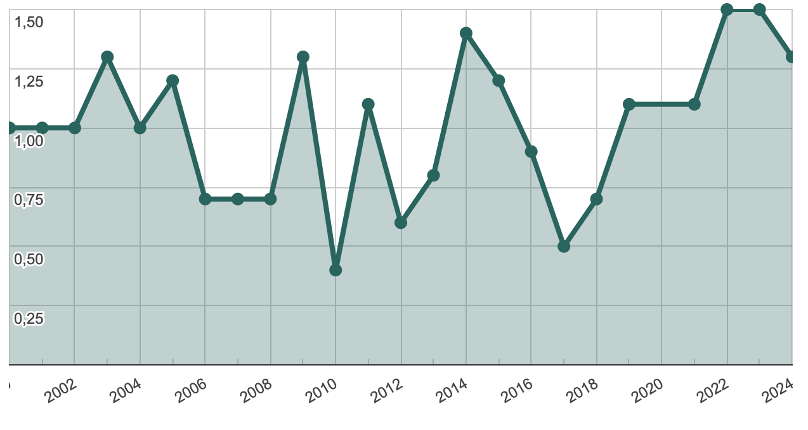
Wat kan je verwachten van het examen?
Woensdag 13 mei 2025
Van 13:30 uur tot 15:30 uur (2 klokuren)
42 vragen, verdeeld over meerdere opgaven en onderwerpen
55 punten in totaal
12 meerkeuzevragen, 30 open vragen
29 vragen voor één punt (= 29 punten)
13 vragen voor twee punten (= 26 punten)
Bij N=1 heb je 28 punten nodig voor een >5,5
N-term in de afgelopen jaren = gemiddeld 1,0
N-term in 2025 : 1,1

Slide 6
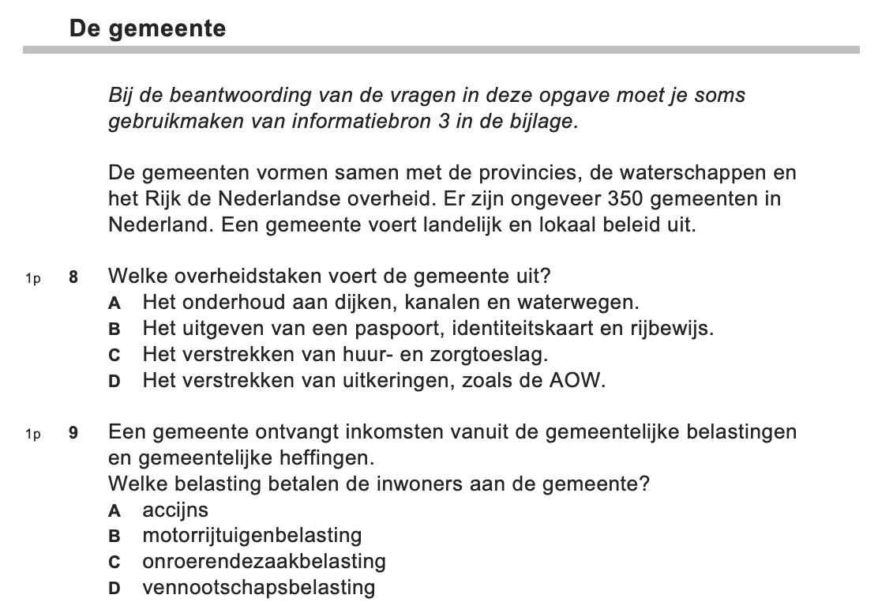
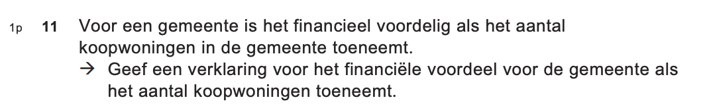
1 : De overheid de opgave

Slide 7
1 : De overheid de theorie
De overheid bestaat in Nederland uit 4 lagen
Van klein naar groot.
Iedere laag heeft eigen verkiezingen en een eigen bestuur
De gemeente
De kleinste vorm van de overheid. Lokaal bestuur en lokale beslissingen
Lokale belastingen, uitgeven van ID kaarten, …
De provincie
Iets groter dan de gemeente, kleiner dan het waterschap. Regionale beslissingen
Snelheid op provinciale wegen, regionale cultuur, …
Het waterschap
Gaat over het stroomgebied van rivieren of wateren. Groot effect op meerdere regio’s.
Drinkwatervoorzieningen, dijken, …
Het rijk
Landelijke beslissingen die genomen dienen te worden.
Belastingen, uitkeringen, accijns, immigratie, …

Slide 8
1 : De overheid uitwerking van de opgave

Slide 9
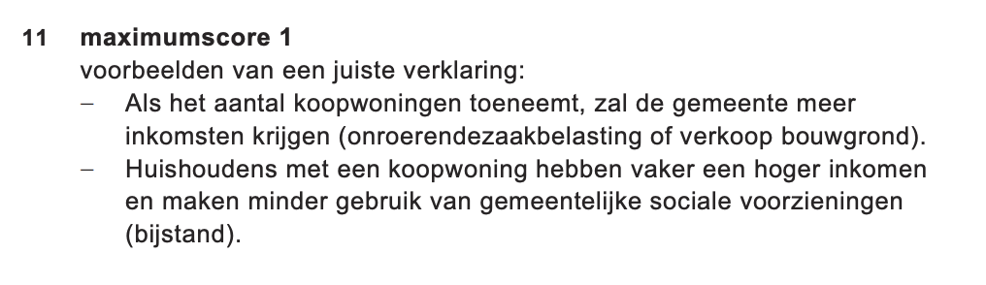
1 : De overheid uitwerking van de opgave

Slide 10
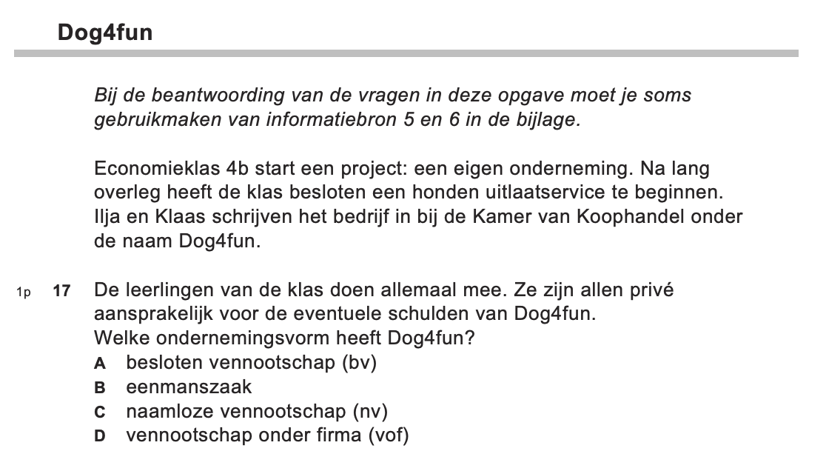
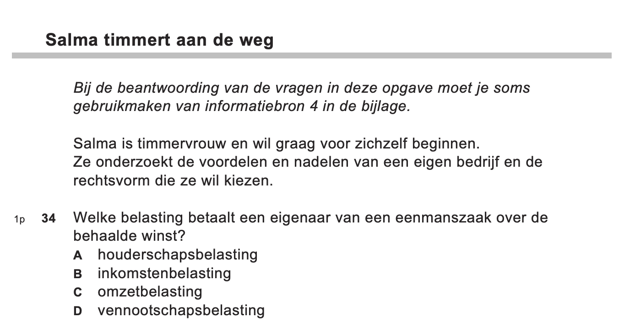
2 : Rechtsvormen de opgave

Slide 11

2 : Rechtsvormen de theorie
Wanneer je een bedrijf wil starten, schrijf je een ondernemingsplan.
Dit ondernemingsplan lever je in bij de kamer van koophandel.
In het ondernemingsplan staan onder andere de marketingmix en ook de keuze voor de rechtsvorm.
Kleine bedrijven
Eenmanszaak
Vennootschap Onder Firma (V.O.F.)
Midden en grote bedrijven
Besloten Vennootschap (B.V.)
Naamloze Vennootschap (N.V.)
Niet commerciële bedrijven
Stichting
Vereniging

Slide 12
2 : Rechtsvormen de theorie
 | Aantal eigenaren | Privé aansprakelijk | Aandelen | Soort belasting
Eenmanszaak | Maximaal 1 | Ja | N.v.t. | Inkomstenbelasting
VOF (Vennootschap onder Firma) | 2 of meer | Ja | N.v.t. | Inkomstenbelasting
BV (Besloten Vennootschap) | 1 of meer | Nee | Niet vrij verhandelbaar | Vennootschapsbelasting
NV (Naamloze Vennootschap) | 1 of meer | Nee | Vrij verhandelbaar | Vennootschapsbelasting
Stichting | 1 of meer | Nee | N.v.t. | Vennootschapsbelasting

Slide 13
2 : Rechtsvormen uitwerkingen van de opgave

Slide 14
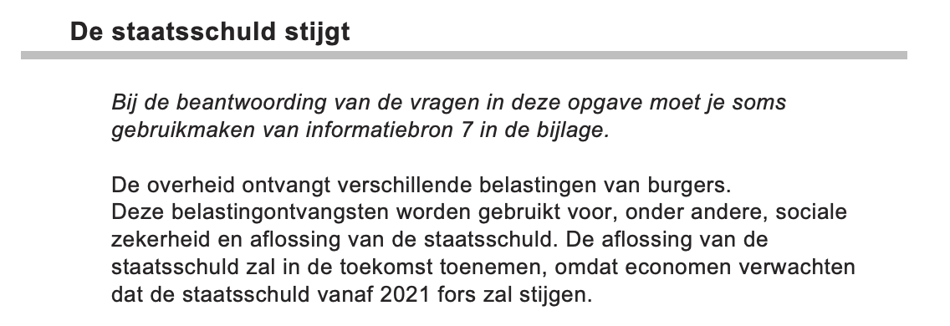
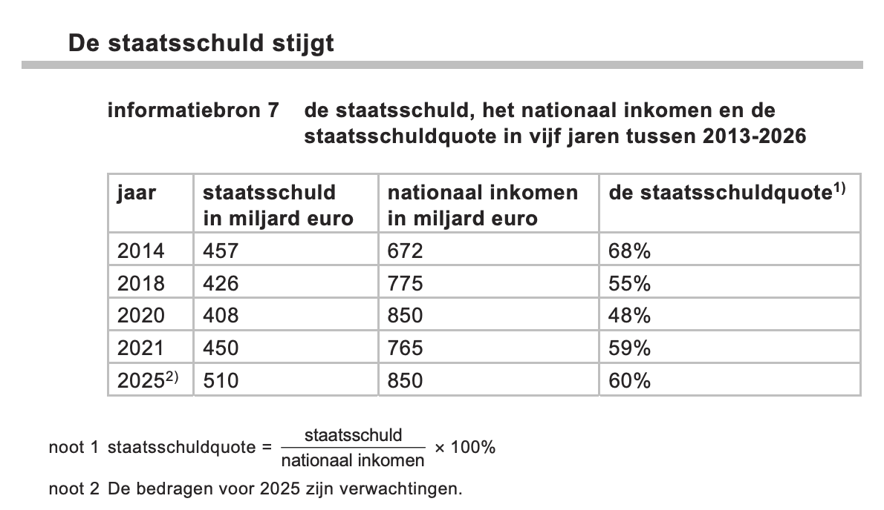
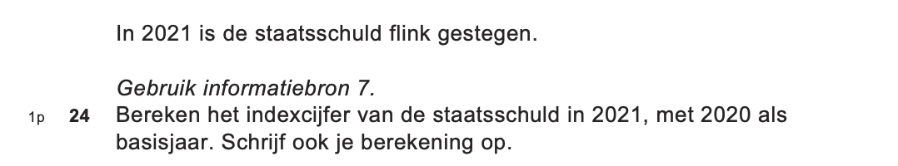
3 : Indexcijfers de opgave

Slide 15
3 : Indexcijfers de theorie
Een indexcijfer is een verhoudingsgetal. Hierdoor kan je makkelijk vergelijken. Het laat een procentuele verandering zien ten op zichtte van het basisjaar.
Het indexcijfer kun je gebruiken voor bijvoorbeeld prijzen, inkomens, staatsschuld of andere getallen ten opzichte van elkaar uit te drukken
Eigenlijk is een indexcijfer een percentage, gerekend vanaf 100, zonder dat je het procententeken opschrijft.
Belangrijk: basisjaar is altijd 100!
Berekening indexcijfer = nieuw getal : getal in het basisjaar x 100 %
Wat ook mag : nieuw – oud / oud x 100%

Slide 16
3 : Indexcijfers de theorie
Een voorbeeld:
Je wil het indexcijfer berekenen voor de stijging van je salaris.
In het basisjaar (2026) verdien je 300 euro per week.
In het daaropvolgende (2027) jaar ga je 330 euro per week verdienen.
Bereken het nieuwe indexcijfer (2027) voor je salaris
De procentuele stijging is 330 – 300 / 300 x 100% = 10%
Het basisjaar is altijd 100 (%, het procententeken denken we er bij, schrijven we niet op)
De stijging is 10 (%)
Het nieuwe indexcijfer is 110
Wat óók kan: 330 (nieuw getal) : 300 (basisjaar) x 100 = 110 (antwoord indexcijfer)

Slide 17
3 : Indexcijfers de theorie
Nog een voorbeeld
Bereken het indexcijfer in 2026 voor de huizenprijzen
Eerst bereken je de daling (in dit geval) van de huizenprijs in 2026 ten opzichte van het basisjaar. Een procentuele daling rekenen we uit door;
Nieuw – oud / oud x 100%
Dus : 495.000 – 500.000 / 500.000 = - 1% (een daling van 1%)
Het indexcijfer in het basisjaar is altijd 100
Er gaat 1 (%) van af, dus het indexcijfer in 2026 is 99
Jaar | Gemiddelde huizenprijs | Indexcijfer huizenprijs
2024 | 500.000 euro | 100 basisjaar
2025 | 520.000 euro | 104
2026 | 495.000 euro | ….

Slide 18
3 : Indexcijfers uitwerkingen van de opgave
Basisjaar = 2020 = 408
Nieuwe jaar = 2021 = 450
Procentuele stijging = 450 – 408 / 408 x 100% = +10,3%
Nieuwe indexcijfer = 100 + 10,3 = 110,3 Of: nieuw getal : getal in het basisjaar x 100 (450 : 408 x 100 = 110,3)

Slide 19
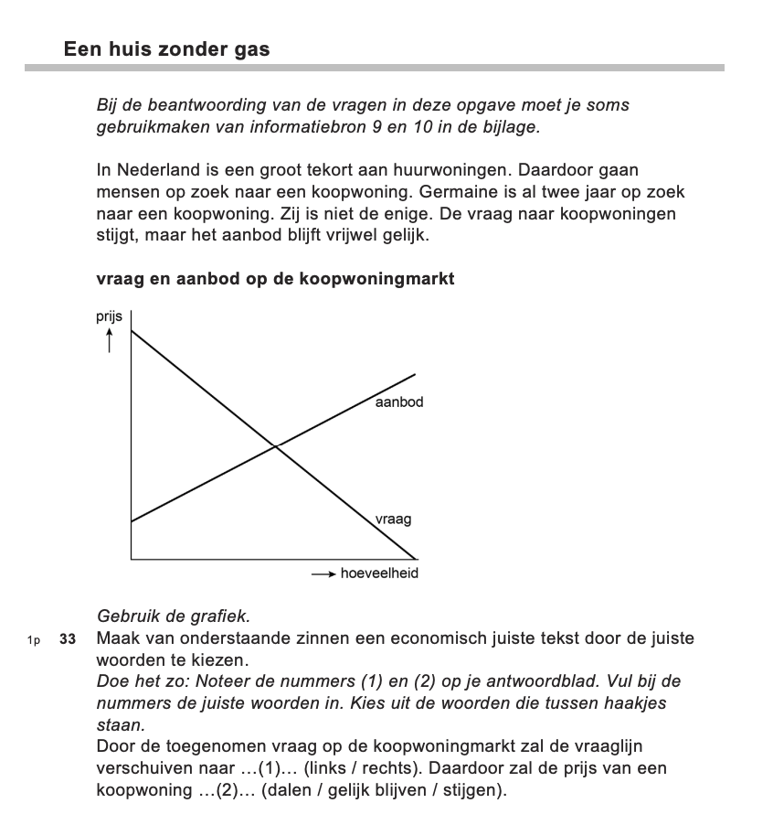
4 : Vraag en aanbod de opgave

Slide 20
4 : Vraag en aanbod de theorie
Er zijn twee soorten markten, namelijk de abstracte en de concrete markt.
De concrete markt kun je ook daadwerkelijk een bezoek aan brengen. Denk aan de weekmarkt; daar worden producten aangeboden door winkeliers (bedrijven) en deze producten worden gevraagd door consumenten (klanten)
De abstracte markt is het totaal van vraag en aanbod voor een product of dienst. Denk bijvoorbeeld aan de markt naar screenprotectors. Het gaat hierbij niet om 1 screenprotector, maar naar het aanbod van álle screenprotectors en de vraag naar álle screenprotectors.
De vraag drukken we vaak uit als Qv (q = quantity = hoeveelheid)
Het aanbod drukken we vaak uit als Qa

Slide 21
4 : Vraag en aanbod de theorie
De vraaglijn (vraag = vanuit mensen) is altijd dalend. Dit komt omdat des te lager de prijs van een product, des te meer mensen dit product zouden willen kopen.
De aanbodlijn (aanbod = vanuit bedrijven) is altijd stijgend. Dit komt omdat des te hoger de prijs van een product, des te meer bedrijven dit product aan willen bieden.
Wanneer de prijs van een product hoger wordt, kunnen bedrijven meer geld verdienen. Wanneer bedrijven meer geld kunnen verdienen, zal het aanbod dus toenemen.
Vraag en aanbod komen samen in ‘de markt’.
In het evenwichtspunt zijn vraag en aanbod gelijk.
Als je een lijn trekt vanuit het evenwichtspunt naar links, zie je de evenwichtsprijs
Als je een lijn trekt vanuit het evenwichtspunt naar beneden, zie je de evenwichtshoeveelheid

Slide 22
Vraag en aanbod de theorie
De vraaglijn (consumenten)
De aanbodlijn (bedrijven)
De markt (consumenten en bedrijven samen)
Evenwichtsprijs en evenwichtshoeveelheid

Slide 23
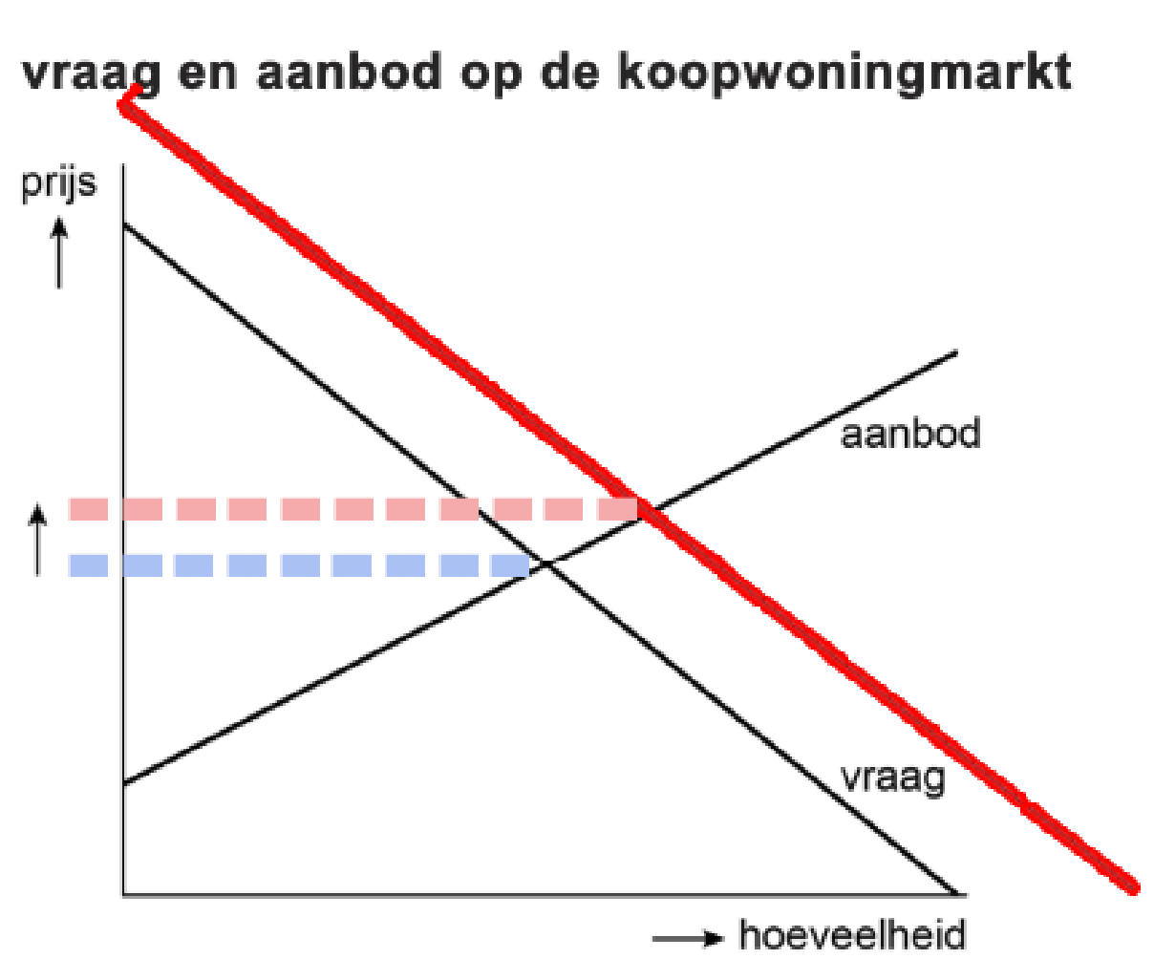
4 : Vraag en aanbod uitwerking van de opgave

Slide 24
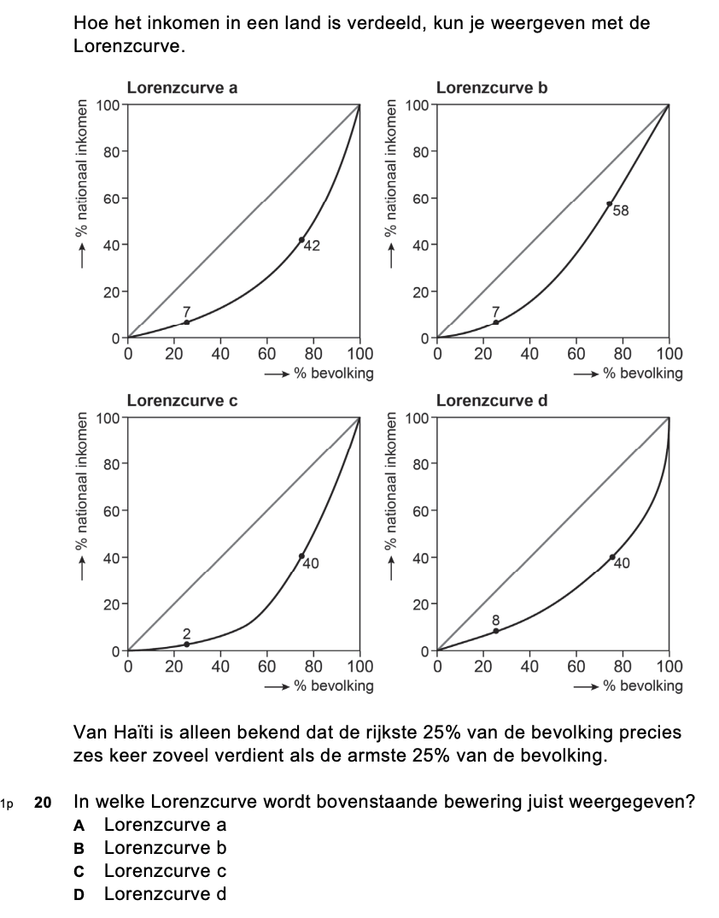
5 : Lorenzcurve de opgave

Slide 25
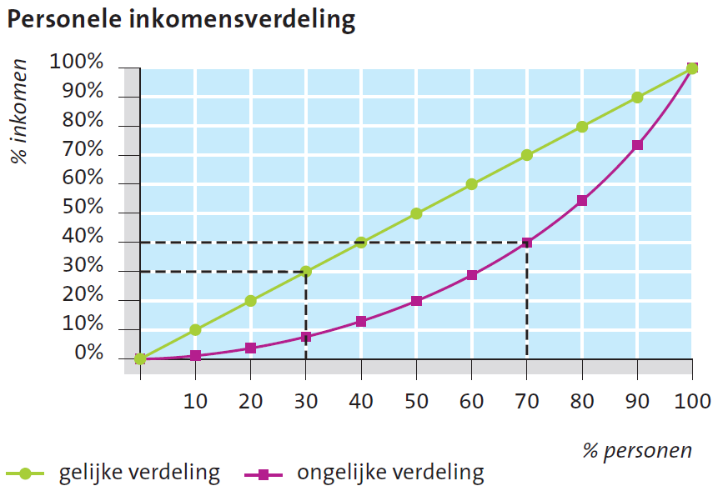
5 : Lorenzcurve de theorie
De lorenzcurve geeft de verschillen tussen arm en rijk weer in een grafiek. Deze grafiek hoef je veelal niet te tekenen, maar je moet hem wel kunnen analyseren.
Op de horizontale (links naar rechts) as staan de personen in een land, in procenten, gesorteerd van arm naar rijk
Op de verticale (beneden naar boven) as staan de inkomens, verdeeld van laag naar hoog
De groene lijn geeft een volledig gelijke inkomens- verdeling weer; er zijn géén verschillen tussen arm en rijk
Kijk je naar ‘de armste …%’ dan kijk je op de horizontale as van links naar rechts
Kijk je naar ‘de rijkste…%’ dan kijk je op de horizontale as van rechts naar links
Des te boller de ‘buik’, des te groter de verschillen tussen arm en rijk

Slide 26
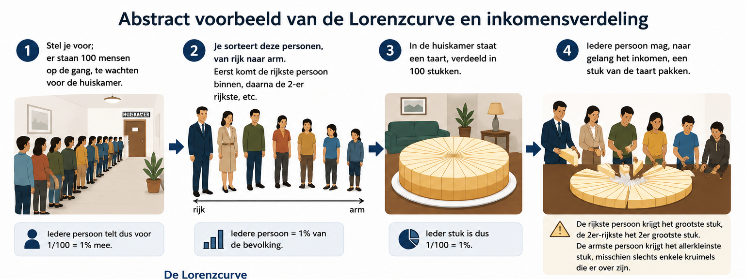
5 : Lorenzcurve de theorie
Abstract voorbeeld van de Lorenzcuve en inkomensverdeling

Slide 27
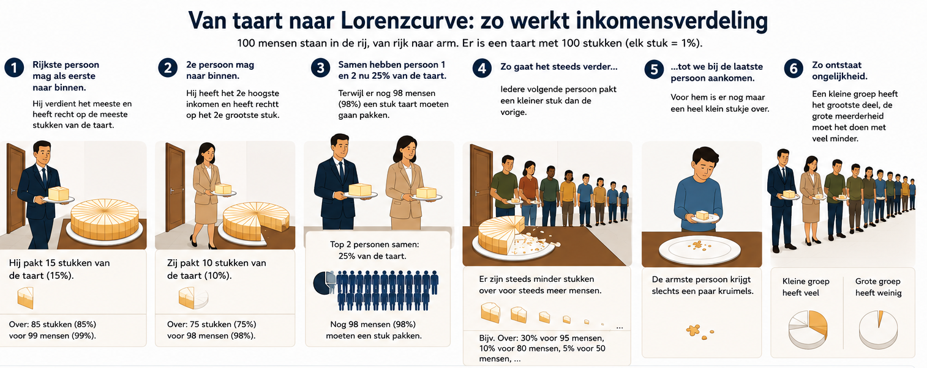
5 : Lorenzcurve de theorie

Slide 28
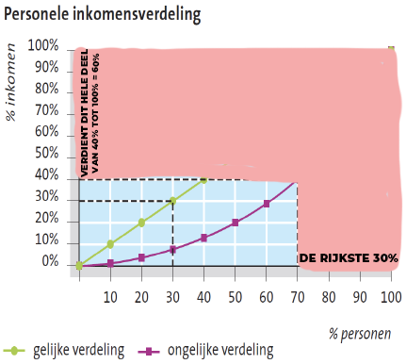
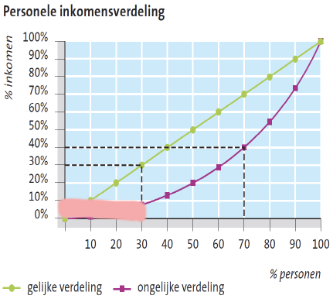
5 : Lorenzcurve de theorie
Hoe lees je nu een Lorenzcurve af?
De rijkste 30% van de mensen (je leest op de horizontale as van rechts naar links ➔ van 70% tot 100%) verdient het roze deel van het inkomen. Dat loopt van 40% naar 100%, dus is 60%. De rijkste 30% van de mensen verdient 60% van het totale inkomen.
De armste 30% (je leest op de horizontale as van links naar rechts) verdient het roze deel. Dat loopt van 0% naar 10%, dus is 10%. De armste 30% verdient 10% van het totale inkomen.
Beginsituatie. De groene lijn is de hulplijn. De paarse lijn is de Lorenzcurve.

Slide 29
5 : Lorenzcurve de theorie
Controlevraag;
Hoeveel procent van het inkomen verdient de rijkste helft van de bevolking in dit land?
Kijk naar de paarse lijn

Slide 30
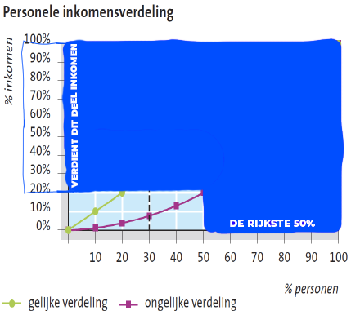
5 : Lorenzcurve de theorie
De rijkste 50% is op de horizontale as (links – rechts) van 50% tot 100%
Je kijkt naar het snijpunt van de paarse lijn, de lorenzcurve.
Deze trek je door naar links en komt uit bij 20%. Deze loopt helemaal door tot 100%.
De rijkste 50% van de mensen verdient dus van 20% tot 100% = 80% van het inkomen.

Slide 31
5 : Lorenzcurve uitwerking opgave
Waarom is het antwoord Lorenzcurve B?
- De armste 25% verdient 7% van het inkomen, dat kun je aflezen
- De rijkste 25% verdient alles van 58% tot 100%.
- 58 → 100% = +42%
- De rijkste 25% verdient dus 42% van het inkomen
- De armste 25% verdiende 7% en in de opgave staat dat de rijkste 25% zes keer zo veel verdient ten opzichte van de armste 25%
- 6 x 7 = 42%. Het antwoord is dus B.
Veel leerlingen kiezen Lorenzcurve A omdat ze denken dat ze met die 42% moeten rekenen, maar dit is fout. Het punt van 42% wil zeggen dat de rijkste 25% van de mensen vanaf 42% tot 100% verdienen, dus 58%!.
Dit is een instinker, dus goed lezen en de theorie toepassen!

Slide 32
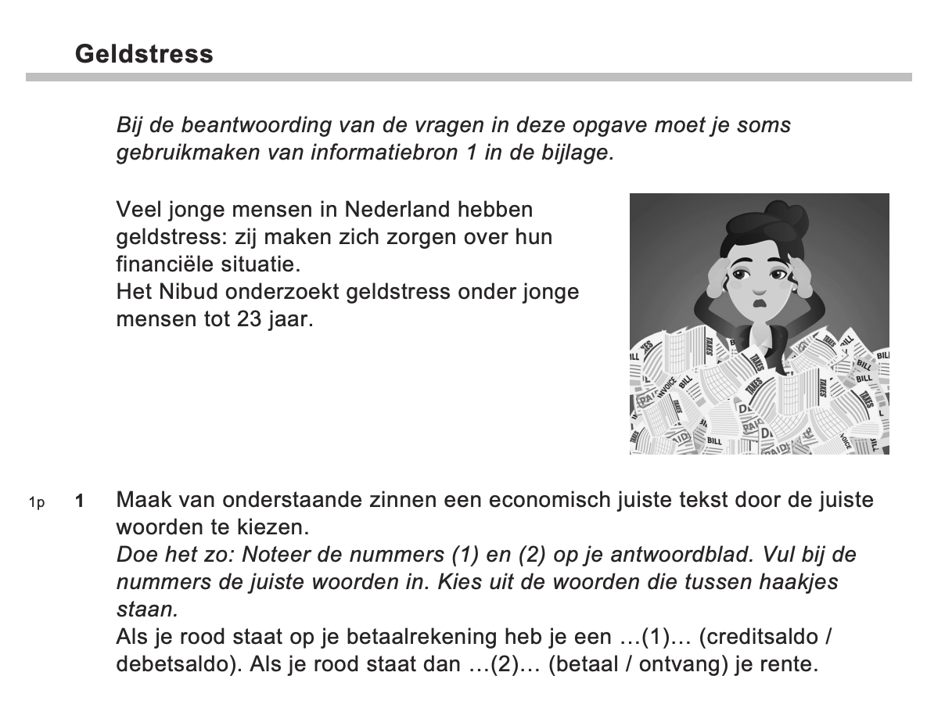
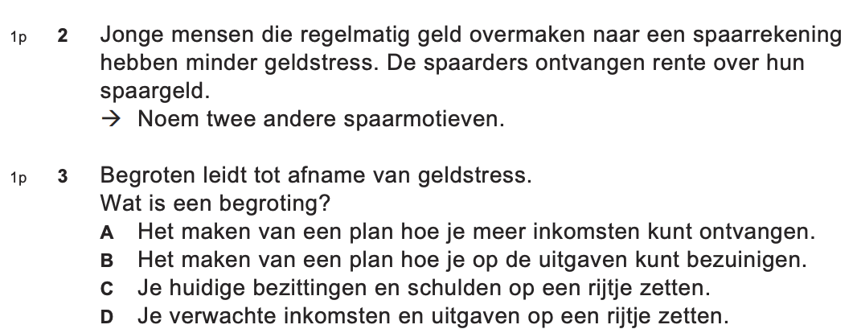
6 : Geld de opgave

Slide 33
6 : Geld de theorie
We kennen chartaal en giraal geld
Chartaal geld = tastbaar geld (denk aan munten, biljetten, etc).
Giraal geld = niet tastbaar geld (denk aan pinpas, cadeaubon, etc)
Wanneer je rood staat, is er sprake van een negatief saldo, oftewel debetsaldo
Men noemt dit ook wel eens ‘in de min’ of ‘rood staan’
Wanneer je niet rood staat, wel in de plus, spreek je over een creditsaldo
Wanneer je geld spaart, ontvang je rente oftewel creditrente
Wanneer je geld leent, betaal je rente oftewel debetrente

Slide 34
6 : Geld de theorie
Waarom sparen mensen geld?
Voor een doel (bijvoorbeeld een nieuwe auto)
Voor de rente (zo levert geld extra geld op)
Voor de zekerheid/ voorzorg (als iets kapot gaat)
…
Waarom lenen mensen geld?
Tijdelijk tekort (boodschappen, abonnementen, ..)
Koop van iets duurs (huis, auto, ..)
Incidentele uitgave (wasmachine, tv, ..)
…
Inkomsten en uitgaven moet je op elkaar afstemmen.
Dit doe je via een begroting.
Dit is een overzicht van verwachte inkomsten en verwachte uitgaven
Een begroting maak je altijd vooraf en hoeft niet altijd uit te komen

Slide 35
6 : Geld uitwerking van de opgave

Slide 36
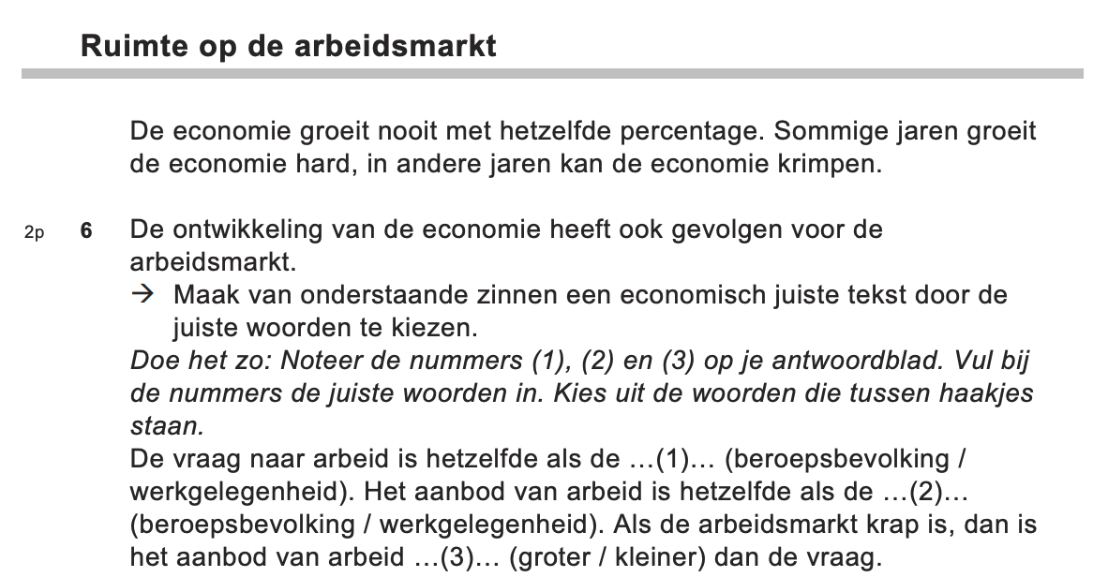
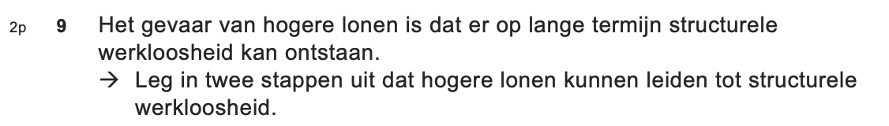
7 : Arbeidsmarkt en werkloosheid opgave

Slide 37
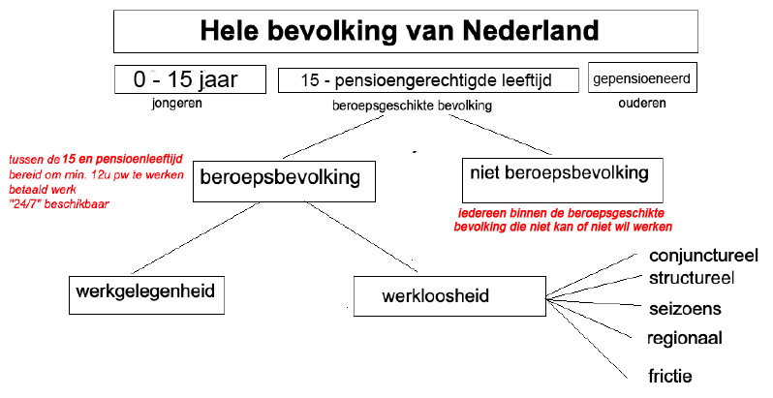
7 : Arbeidsmarkt en werkloosheid de theorie

Slide 38
7 : Arbeidsmarkt en werkloosheid de theorie
LET OP! Bij arbeidsmarkt zijn vraag en aanbod ‘’omgedraaid’’.
Vragers van arbeid zijn de bedrijven.
Bedrijven vragen mensen om bij hen te komen werken
Dit kan bijvoorbeeld door een vacature
Aanbieders van arbeid zijn de mensen.
Mensen bieden zich aan om te komen werken
Zij kunnen solliciteren op een vacature.
Indien iemand werkloos is kan hij / zij in aanmerking komen voor een uitkering. Zij dienen zich dan wel in te schrijven bij het UWV.

Slide 39
7 : Arbeidsmarkt en werkloosheid de theorie
Ruime arbeidsmarkt
Bij een ruime arbeidsmarkt is er voor de werkgever veel keuze uit personeel. De keuze is dus ruim. Daardoor kunnen de lonen over het algemeen dalen, want de ‘baas’ kan uit heel veel mensen kiezen die graag willen werken.
Krappe arbeidsmarkt
Bij een krappe arbeidsmarkt is er voor de werkgever weinig keuze uit personeel. De keuze is dus krap of beperkt. Doordat er heel veel vraag is vanuit de werkgevers en heel weinig aanbod van mensen, kunnen de lonen dus stijgen.
Concrete markt
Een concrete markt is een markt die je ‘echt’ kan bezoeken, bijvoorbeeld de weekmarkt in je stad of dorp. Je hebt verkopers en kopers, die komen bij elkaar.
Abstracte markt
Een abstracte markt is een markt die je niet ‘echt’ kan bezoeken. Je hebt het over het totaal van vraag en aanbod. Denk eens aan de huizenmarkt of bijvoorbeeld de transfermarkt (bij voetbal of andere sporten).

Slide 40
7 : Arbeidsmarkt en werkloosheid de theorie
Conjuncturele werkloosheid
Werkloosheid die ontstaat door schommelingen in de economie.
“De economie krimpt in 2026 met 3%. Daardoor worden er minder producten geproduceerd en daardoor zijn er minder werknemers nodig”.
Structurele werkloosheid
Werkloosheid die ontstaat doordat er té veel mensen een baan willen doen waar té weinig mensen voor nodig zijn
“In totaal studeerden er in 2020 ruim 10.000 evenementenmangers af bij de verschillende hogescholen in Nederland. Er is echter maar plaats voor 6.000 nieuwe evenementenmanagers.
Frictiewerkloosheid
Werkloosheid die ontstaat doordat er mensen net afgestudeerd zijn of bijvoorbeeld net verhuisd zijn
“Piet is op 1 juli afgestudeerd van MBO mechatronica. Hij gaat echter 3 maanden op reis om te vieren dat hijgeslaagd is. In die 3 maanden gaat hij niet werken.”
Regionale werkloosheid
Werkloosheid die in bepaalde gebieden hoger is dan in andere gebieden
“De werkloosheid in Zuid-Limburg is, nadat ze in de jaren 70 de mijnen gesloten hebben, gemiddeld hoger dan in de Randstad”
Seizoenswerkloosheid
Werkloosheid die in bepaalde seizoenen hoger is dan in andere seizoenen
“Nederland is een echt zomerland. De pretparken zijn vooral in de zomer open en ook de terrassen. Daardoor zijn er in de zomer veel meer arbeidskrachten nodig dan in de winter”

Slide 41
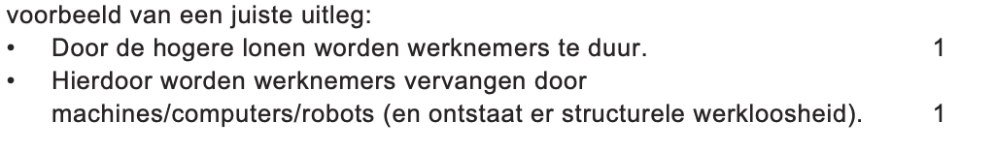
7 : Arbeidsmarkt en werkloosheid uitwerking van de opgave

Slide 42
Overige theorie en berekeningen

Slide 43
Marketingmix / marketinginstrumenten
Winkels/ bedrijven gebruiken vaak de volgende zes p’s:
Productbeleid (Soort product)
Prijsbeleid (Prijzen van het product)
Plaatsbeleid ( Waar kan je het product kopen? Online / winkel?)
Promotiebeleid (Hoe wordt het product gepromoot?)
Personeelsbeleid (Wat voor soort personeel heeft het bedrijf?)
Presentatiebeleid (Hoe worden de producten in de winkel gepresenteerd?)

Slide 44
Koopkracht
Koopkracht = hoeveelheid goederen en diensten die je met je inkomen kunt kopen. Dit wordt bepaald door: 1. De hoogte van je inkomen
2. De hoogte van de prijzen
Als je inkomen stijgt en de prijzen blijven gelijk, dan stijgt jouw koopkracht
Als je inkomen gelijkt blijft en de prijzen stijgen, dan daalt je koopdracht.
Wanneer de prijzen (in het algemeen) stijgen, noemen we dit inflatie. Je kan dan, voor hetzelfde bedrag, minder spullen kopen. Zie volgende slide.

Slide 45
Koopkracht
Koopkracht
+ 3%
Koopkracht
- 3%
Inkomen
+ 7%
Prijzen
+ 7%
Inkomen
+ 4%
Prijzen
+ 4%
Als je inkomen procentueel meer stijgt dan de prijzen: dan stijgt jouw koopkracht
Als je inkomen procentueel minder stijgt dan de prijzen: dan daalt jouw koopkracht

Slide 46
Nominaal en reëel inkomen
Nominaal inkomen = je ‘’letterlijke’’ verdiensten in euro’s uitgedrukt.
Reëel inkomen = je inkomen als je rekening houdt met de gevolgen van inflatie (prijsstijgingen), oftewel het inkomen dat je uit kan geven.
Reële verandering in % = nominale verandering in % - inflatie in %
Bijvoorbeeld: je loont is 5% gestegen en inflatie van 3% Reële verandering is dan: 5% - 3% = 2% ( je koopkracht is met 2% gestegen)

Slide 47
Maatschappelijk Verantwoord Ondernemen
Bedrijven houden dan bij de productie en het maken van winst rekening met de gevolgen voor mensen, dieren, natuur en milieu.
Voorbeelden: 1. Recyclen / hergebruiken
2. Milieubeschermend (geen co2 uitstoot) 3. Duurzame materialen gebruiken (minder tot geen plastic)
Waarom ? Voor een veilige en gezonde leefomgeving, nu en vooral in de toekomst.

Slide 48
Inkomstenbelasting box 1 en box 3
Inkomstenbelasting uitrekenen in box 1 en box 3
Box 1 : Inkomsten uit werk en woning
Box 2 : Niet relevant voor examen
Box 3 : Inkomsten uit sparen en beleggen
Box 1 : het berekenen van het belastbare jaar inkomen
1. Start met het berekenen van het bruto jaar inkomen.
2. Daar tel je het eigen woning forfait bij op
3. Daar haal je de aftrekposten van af
4. Je hebt je belastbare jaar inkomen berekend.

Slide 49
Oefenopgave box 1
Pieter heeft een jaarinkomen van €40.000 als automonteur. Daarnaast doet hij kleine klusjes voor zijn kennissen en heeft daarvoor in totaal €1.500 voor ontvangen. Zijn eigen woning forfait bedraagt €2.250. Voor zijn hypotheek betaalt hij per jaar €5.300 aan rente. Daarnaast heeft hij €1.750 aan aftrekposten. Bereken zijn belastbaar inkomen.
Inkomsten uit werk: Jaarinkomen €40.000 Bijverdiensten: € 1.500 + Totaal €41.500
Uit eigen woning Eigenwoningforfait €2.250 Hypotheekrente €5.300 - - €3.050 - € 3.050 €38.450
Andere aftrekposten - € 1.750 Belastbaar inkomen €36.700

Slide 50
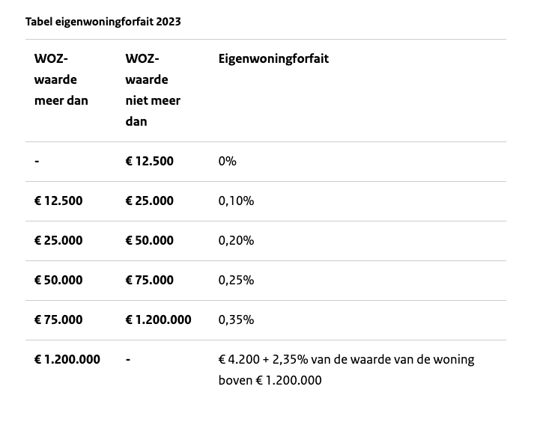
Eigen woningforfait
Voorbeeld 1:
Stel de WOZ-waarde van je woning is €320.000. Bereken de eigenwoningforfait.
Berekening: €320.000 : 100 x 0,35%= €1.120.-
Voorbeeld 2: Stel de WOZ-waarde van je woning is €1.300.000. Bereken de eigenwoningforfait.
Berekening: Over €1. 200.000 betaal je: €4.200 €1.300.000 – 1.200.000 = 100.000 100. 000 : 100 x 2,35% = €2.350. €2.350 + Totaal: €6. 550

Slide 51
Inkomstenbelasting box 3
Box 3 : het berekenen van het rendement en de belasting
STAPPENPLAN
1. Bereken de totale inkomsten in box 3 (sparen en beleggen, optellen uit opgave)
2. Bepaal het heffingsvrije bedrag (gegeven in opgave)
3. Bereken het belastbare vermogen (inkomsten box 3 – heffingsvrije bedrag)
4. Bereken het fictieve rendement (percentage gegeven in opgave)
5. Bereken de belasting in box 3 (percentage gegeven in de opgave)
Bij stap 5 bereken je de belasting (bijvoorbeeld 31%) van de uitkomst van stap 4 ➔ zie de oefenopgave volgende dia.

Slide 52
Oefenopgave box 3
In 2022 had Mohammed voor €100.000 euro aan sparen en €80.000 aan beleggen in zijn bezit. Hij moet hier natuurlijk belasting over betalen. Het heffingsvrij vermogen is €50.000.
Bereken hoeveel euro Mohammed in Box 3 aan belasting moet betalen.
Denk aan het stappenplan: 1. Bereken de inkomsten in box 3 2. Bepaal het heffingsvrije bedrag 3. Bereken het belastbare vermogen 4. Bereken het fictieve rendement 5. Bereken de belasting in box 3
Stap 1 ( 100.000 + 80.000 = 180.000)
Stap 2 (€50.000)
Stap 3 ( €180.000 – €50.000) = €130. 000
Stap 4 (4,5 % van €130.000 = €5.850)
Stap 5 ( 31% van € 5850 = €1813,50)
Vermogen | Percentage fictief rendement
€ 50.000 – € 100.000 | 1,90%
€ 100.000 – € 1.000.000 | 4,50%
Meer dan €1.000.000 | 5,69%
Hierover betaalt u 31% belasting

Slide 53
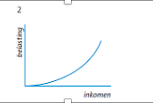
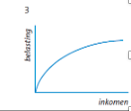
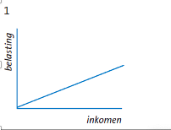






Soorten belastingtarieven
1. Progressief belastingtarief Mensen met een hoger inkomen betalen in verhouding meer belasting.
2. Degressief belastingtarief
Je betaald in procenten minder belasting naarmate je inkomen toeneemt.
3. Proportioneel belastingtarief Er is alleen één belastingpercentage voor alle inkomens.

Slide 54
Bruto en nettoresultaat
Omzet (= afzet x verkoopprijs)
- Inkoopwaarde van de omzet (= afzet x inkoopprijs)
= brutoresultaat
- bedrijfskosten (alle overige kosten m.u.v. inkoopwaarde, bijv. personeelskosten, marketingkosten, gas water en licht, etcetera)
= nettoresultaat
Is het bruto of nettoresultaat positief, spreek je van bruto/nettowinst
Is het bruto of nettoresultaat negatief, spreek je van bruto/nettoverlies
Let op : bij het berekenen van het resultaat gaan we altijd uit van de prijzen EXCLUSIEF btw!

Slide 55
Voorbeeld uitrekenen nettoresultaat
Renzo heeft in April 2.000 telefoonhoesjes verkocht. Hij vraagt hier gemiddeld €10.- per stuk voor. De hoesjes koopt hij in voor gemiddeld €3. Daarnaast heeft hij: personeelskosten: €2.000.-, reclamekosten: €250.- en overige kosten: €1.200. Bereken zijn nettoresultaat.
Omzet ( 2.000 x €10 ) = €20.000.
Inkoopwaarde van de omzet (2.000 x €3) € 6.000.- -
Brutoresultaat € 14.000.-
Bedrijfskosten (€2.000+€ 250 + €1.200) € 3.450.- -
Nettoresultaat € 10.550.-

Slide 56
Aandelen
Aandelen zijn eigenlijk ‘stukjes’ van een bedrijf die je kan kopen. Wanneer je aandeelhouder bent, ben je eigenlijk een soort van eigenaar.
Gaat het goed met het bedrijf? Dan willen meer mensen eigenaar worden. De vraag neemt toe, dus de waarde van het aandeel neemt toe.
Gaat het niet zo goed met het bedrijf? Dan willen mensen het aandeel graag verkopen en stijgt het aanbod. De prijs van het aandeel zakt.
Koop je in tegen een lage koers en verkoop je bij een hoge koers? Dan maak je winst. Die winst noemen we koerswinst.
Sommige bedrijven ‘belonen’ hun aandeelhouders op het einde van het jaar door ze een winstuitkering te geven. Deze winstuitkering noemen we ook wel dividend.

Slide 57
Vaste en variabele kosten
Voorbeeld : we hebben een fabriek waar schoenen geproduceerd worden.
Vaste kosten : onafhankelijk van de productiegrootte
Voorbeelden : huur, gas water licht, kosten voor het vaste personeel (zoals directie), verzekeringen, etc.
Variabele kosten : afhankelijk van de productiegrootte
Voorbeelden : materiaalkosten, kosten van het overige personeel, verzendkosten, commissie voor verkopers, etc.

Slide 58
Kredietvormen
1. Persoonlijke lening: Vaste looptijd, vaste rente en dus gelijkblijvende termijnbedragen
2. Doorlopende krediet: Je hoeft de lening niet in één keer op te nemen. Je mag het tussentijds opnemen tot de kredietlimiet. Let op: de rente is variabel (kan dus veranderen).
3. Salariskrediet: In de min/ rood staan op je betaalrekening tot een afgesproken bedrag. Het bedrag is afhankelijk van jouw salaris. Let op: de rente is relatief hoog.

Slide 59
Soorten markten
Marktvorm | Aanbieders | Vragers | Soort product | Voorbeelden
Monopolie | 1 | Veel | Homogeen | NS
Heterogeen oligopolie | Weinig | Veel | Heterogeen | MBO- onderwijs
Homogeen oligopolie | Weinig | Veel | Homogeen | Elektriciteit, gas, olie
Monopolistische concurrentie | Veel | Veel | Heterogeen | Tv’s, mobieltjes, shampoo, restaurants enz.
Volkomen concurrentie | Veel | Veel | Homogeen | Koffie, rijst, meel, suiker enz.

Slide 60
Soorten sectoren
Primaire sector: landbouw, visserij, mijnbouw en bosbouw. Hier begint alles mee. Komt van het land, uit de grond of uit de zee.
Secundaire sector: je werkt in de bouw of in een fabriek. Dit is de 2e stap. Hier worden producten gemaakt.
Tertiaire sector: commerciële dienstverlening -> winst maken. Bijv.: winkels. In deze sector worden de gemaakte producten verkocht.
Quartaire sector: niet-commerciële dienstverlening -> geen winst maken. Bijv.: onderwijs, zorg en politie.

Slide 61
Soorten uitgaven
1. Dagelijkse uitgaven (huishoudelijke uitgaven) Bijvoorbeeld: boodschappen en benzine)
2. Vaste lasten (uitgaven die met vaste regelmaat moet betalen ) Bijvoorbeeld: huur, abonnementen, contributie)
3. Incidentele uitgaven (Grote uitgaven die je 1 x in de zo veel tijd doet) Bijvoorbeeld: PlayStation, televisie, telefoon etc.

Slide 62
Handel
Landen handelen steeds meer met elkaar
Dit komt vooral door globalisering. Dat wil zeggen : de wereld word steeds kleiner. Niet in omvang, maar wel in figuurlijke afstand tot elkaar
We kunnen nu instant contact hebben met de andere kant van de wereld. We weten precies wat er op iedere plek in de wereld op dit moment aan de hand is. Dat maakt handelen steeds gemakkelijker. We kunnen nu (online) precies zien wat er te koop is in bijvoorbeeld China en dat binnen 2 weken in huis hebben.
Import ➔ Van een ander land iets naar ‘ons’ land toe laten komen
Je bestelt een pakketje van TEMU. Dit pakketje gaat van China naar NL
Export ➔ Van ‘ons’ land iets naar een ander land versturen
Rozenkwekerij ‘’de kwekkert’’ verkoopt Nederlandse rozen aan Zwitserland

Slide 63
Handel
Extra handel is in principe goed voor de consument (koper), want:
Je hebt veel meer keuze uit producten
Door concurrentie zakken de prijzen waarschijnlijk
Extra handel kán ook goed zijn voor de producent
Het houdt de bedrijven scherp
Bedrijven moeten meer innoveren (innovatie)
Maar soms moet de overheid óók ingrijpen
Eigen bedrijven beschermen
Bedrijven in lage lonen landen nemen de productie over, werkloosheid in de EU
Klanten beschermen
Bijvoorbeeld : risicovolle enschadelijke producten van buiten de EU.

Slide 64
Ingrijpen van de EU
Protectiemaatregelen (Maatregelen die de EU neemt om bedrijven binnen de EU te beschermen tegen concurrentie)
Voorbeelden:
Invoerrechten (Belasting op ingevoerde producten)
Contingentering (Beperkt aantal producten mogen ingevoerd worden)
Exportsubsidie (De overheid geeft subsidie aan exporterende bedrijven. Let op: export van EU naar buiten EU)
Exportverbod (Verbod om producten te exporteren van buiten de EU naar de EU)

Slide 65
Betalingsbalans
De betalingsbalans is een overzicht van alle betalingen uit het buitenland (export) en alle betalingen aan het buitenland (import)
Als de import groter is dan de export, is er een tekort op de betalingsbalans
Als de export groter is dan de import, is er een overschot op de betalingsbalans.

Slide 66
Ruilvoet
De verhouding tussen de prijs van exportproducten en de prijs van importproducten.
Dit is belangrijk voor landen om te weten hoe de verhouding is tussen import en export.
Voor ontwikkelingslanden is die ruilvoet vaak slecht. Wat zij exporteren (rijst, cacao of katoen) is goedkoop, wat zij importeren is duur.

Slide 67
Europa
EU en EMU
EU – Europese Unie
Dit zijn alle landen die in de Europese Unie zitten. Deze landen mogen (zoals bijvoorbeeld Denemarken) hun eigen munteenheid gebruiken. Dan zitten deze landen wél bij de EU, maar niet bij de EMU
EMU – Europese monetaire Unie
Dit zijn de landen die in de EU zitten en ook de Euro als wettig betaalmiddel gebruiken
Deze landen moeten zich aan meerdere regels houden ten opzichte van de landen in de EU, want zij hebben directe invloed op de waarde van de munt

Slide 68
Inflatie
Wat is inflatie?
Inflatie wil kort gezegd zeggen dat de prijzen stijgen. Economen zeggen wel eens dat je voor hetzelfde geld minder producten kan kopen. Dit komt natuurlijk door het stijgen van de prijzen.
We kennen 3 soorten inflatie, te weten
Kosteninflatie
Deze vorm van inflatie heeft er mee te maken dat de bedrijfskosten van het bedrijf omhoog gaan. Daardoor heeft het bedrijf meer kosten en dat berekent het bedrijf door aan de klant. De producten worden duurder, dus inflatie vanuit het bedrijf
Bestedingsinflatie
Deze vorm van inflatie heeft er mee te maken dat de mensen meer besteden aan producten of aan één specifiek product, zoals iets dat in de mode is. Bedrijven zien dit en denken ‘hey, voor ons product kunnen we best wat meer geld vragen, de mensen kopen het toch wel’. Daartoe verhoogt het bedrijf de prijs van het product en daardoor ontstaat er inflatie.
Monetaire inflatie
Bij deze vorm van inflatie is de overheid aan zet. Monetair is alles dat met geld te maken heeft. Een regering kan er voor kiezen om geld bij te gaan drukken. Als er meer van iets is, wordt de waarde minder, zegt de economische regel. Dus…als er meer geld vanuit de overheid bij komt, is het geld minder waard en worden spullen in verhouding dus duurder; inflatie.

Slide 69
Externe en interne effecten
Interne effecten voor een bedrijf zijn effecten waar het bedrijf zelf invloed op heeft. Bijvoorbeeld: wanneer een bedrijf er voor zorgt dat het personeel gelukkiger is, zal de productie waarschijnlijk toenemen. Dit kan bijvoorbeeld door een schonere werkomgeving of door een bonusstelsel.
Externe effecten voor een bedrijf zijn effecten waar het bedrijf geen invloed op heeft. Denk bijvoorbeeld aan overlast, verkeersdrukte of gevolgen voor het milieu.
Voorbeeld : de Efteling gaat uitbreiden.
Interne effecten : groter aanbod van attracties, meer ruimte voor bezoekers
Externe effecten : meer files richting Efteling, minder (andere) recreatie

Slide 70
Maatschappelijke kosten/opbrengsten
Maatschappelijke kosten en opbrengsten drukken we meestal niet uit in euro’s, maar is meer een soort gevoel dat de maatschappij (oftewel de mensen) er aan overhouden, zonder het direct over geld te hebben.
Voorbeeld : een natuurgebied in Limburg word opgeofferd om daar een nieuw vliegveld aan te leggen.
Maatschappelijke opbrengsten : meer werkgelegenheid, vluchten die dichter van huis vertrekken (voor Limburgers), meer toerisme.
Maatschappelijke kosten : meer files, drukte en overlast van overvliegende vliegtuigen.

Slide 71
Ontwikkelingslanden
Een ontwikkelingsland moet voldoen aan meerdere kenmerken. Enkele typerende zaken voor een ontwikkelingsland zijn (gebruik de term veelal in je antwoord, want geen enkel land is gelijk);
Veelal slecht onderwijs
Veelal een monocultuur
Veelal sprake van corruptie
Veelal weinig technologische ontwikkeling
Veelal grote verschillen tussen arm en rijk
Veelal slechte gezondheidszorg
Foute antwoorden:
De temperatuur is vaak hoog
Iedereen is er arm
….

Slide 72
Hulp aan ontwikkelingslanden
Hoe helpen we ontwikkelingslanden?
Noodhulp
Hulp op korte termijn. Indien er een ramp uitbreekt hebben mensen vaak eerste levensbehoeften nodig, zoals eten, drinken en dekens of kleding. Deze hulp is gericht op korte termijn.
Structurele hulp
Hulp op lange termijn. Bijvoorbeeld de bewoners helpen om een eigen business op te zetten of de mensen leren water te zuiveren. Dit richt zich er op dat de mensen in de toekomst zelfstandig(er) kunnen leven. Een bekend voorbeeld zijn microkredieten
Gebonden hulp
Bij gebonden hulp geven we (bijvoorbeeld) als Nederland hulp aan een land, maar is het ontvangende land wel verplicht om het bedrag (grotendeels) uit te geven in Nederland. Zo wordt de Nederlandse economie geholpen.
Bilaterale hulp
Dit is wanneer hulp rechtstreeks van de overheid van het ene land aan de overheid van het andere land wordt gegeven, zonder tussenkomst van andere personen of organisaties.

Slide 73
Berekeningen
Onderwerpen
Procenten, valutakoers, van maand naar…, marktaandeel, kredietkosten, afschrijving, betalingsbalans, rente, consumentenprijs, btw, kostprijs, arbeidsproductiviteit, saldo berekenen, indexcijfers, export en importquote, valutakoers

Slide 74
Basis
Een miljoen heeft zes nullen, een miljard heeft negen nullen
Euro’s ronden we altijd af op 2 decimalen (1,666 euro = 1,67 euro), procenten meestal op 1 decimaal tenzij anders aangegeven.
Schrijf altijd je berekening op voor de deelscore! Maak je berekening ook altijd af, want zelfs met een foute tussen-uitkomsten kun je een deelscore krijgen.
Indexcijfers schrijven we zonder procententeken
1 jaar heeft 365 dagen, 52 weken, 12 maanden, 4 kwartalen
Liever een ‘’enter’’ te veel op je rekenmachine, dan te weinig.
Tip : na elke berekening gewoon op enter klikken

Slide 75
Procenten
Een procent is eigenlijk hetzelfde als één van de honderd (cent in het Frans is ook 100).
1% is dus eigenlijk 1 van de 100
Op je rekenmachine kun je dit ook intypen als 1 : 100. Je krijgt dan 0,01 uit.
Als je dus 5,5% van 200 moet berekenen, doe je op je rekenmachine eerst 5,5 : 100. Dat is 0,055
Dat vermenigvuldig je (keer) het getal dat je wil berekenen. In dit geval vermenigvuldig je het met 200. Je som op je rekenmachine wordt dus
0,055 x 200 = 11

Slide 76
Getal berekenen hoeveel % het is
Bij een gegeven gebruik je de volgende formule
deel / geheel x 100%
Voorbeeld:
In een klas zitten 30 kinderen. 10 daarvan zijn jongen. Hoeveel procent is er jongen in deze klas?
Het is een gegeven (geen verandering) dus gebruik je bovenstaande formule. Het deel zijn de 10 jongens, het geheel (het totaal) zijn de 30 kinderen.
10 : 30 x 100% = 33,3%. Dus in deze klas is 33,3% jongen.

Slide 77
Toename of afname in % uitdrukken
Bij een verandering (toename of afname) gebruik je de volgende formule
(Nieuw- oud) : oud x 100%
Voorbeeld:
In 2021 verdiende je bij je baas 5 euro per uur. In 2022 ging je 8 euro per uur verdienen. Bereken de procentuele stijging van je loon.
Nieuw = 8 euro, oud = 5 euro.
(8-5) : 5 x 100% = 60% toename.

Slide 78
Bedrag omrekenen van week naar maand
Formule maandbedrag = weekbedrag x 52 : 12
Je berekent dus eerst het jaarbedrag en daarna het maandbedrag.
Let op: één maand is niet precies 4 weken, daarom NOOIT x4 doen!
Voorbeeld: Wesley verdient €40 per week aan krantenwijk. Wat verdient hij per maand?
Berekening:
€40.- x 52 : 12 = €173,33
Let op: niet x 4!!

Slide 79
Bedrag omrekenen van maand naar week
Formule weekbedrag= maandbedrag x 12 : 52
Je berekent dus eerst het jaarbedrag en daarna het weekbedrag.
Let op : een maand is niet precies 4 weken, dus nooit delen door 4!
Voorbeeld: Moes heeft een nieuwe baan en verdient maandelijks €3.000.- Hoeveel verdient hij wekelijks?
Berekening €3.000 x 12 : 52 = €692,31
Let op: niet delen door 4!!

Slide 80
Marktaandeel
Marktaandeel: is de afzet in procenten van de totale afzet in de bedrijfstak. Formule = deel: geheel x 100%
Voorbeeld 1)
Bereken het marktaandeel van T-Mobile.
Provider | Aantal klanten
KPN | 5 miljoen
VODAFONE | 3 miljoen
T-MOBILE | 2 miljoen
Berekening: Aandeel (klanten) T-Mobile = 2 miljoen Totale aantal klanten = 5+ 3 + 2 = 10 miljoen Op je rekenmachine: 2 000 000 : 10 000 000 x 100% = 20% Antwoord: Het marktaandeel van T-Mobile is 20%

Slide 81
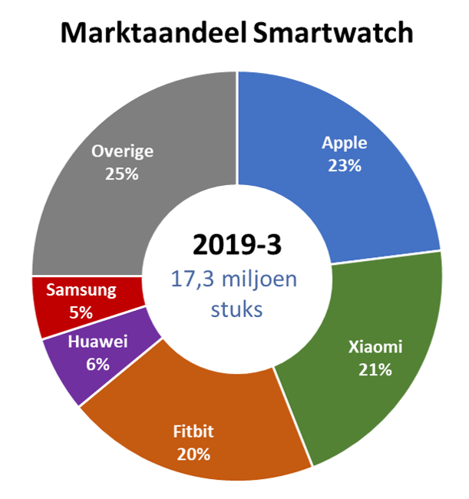
Marktaandeel (2)
Vraag: Bereken hoeveel smartwatches Apple heeft verkocht in het derde kwartaal van 2019.
Antwoord:
Totale waarde = 17 300 000 Marktaandeel Apple = 23% 17 300 000 : 100 x 23% = 3 979 000 stuks.

Slide 82
Berekenen kredietkosten
Formule = (maandbedrag x aantal maanden) – geleende bedrag
Dit gaat over geld lenen.
De kredietkosten zijn eigenlijk het verschil tussen het geleende bedrag en het bedrag dat je terug dient te betalen.
Als je 1000 euro geleend hebt voor 1 jaar lang tegen 5% rente, moet je de 1000 euro natuurlijk terugbetalen plus de rente. Dit is 5% van 1000 euro (oftewel 50 euro). Je betaalt 1050 euro terug aan de bank. De kredietkosten zijn 50 euro.

Slide 83
Berekenen kredietkosten (2)
Dani koopt een scooter ter waarde van 600 euro. Dit doet hij op afbetaling en betaald maandelijks €30.- Hij spreekt af dat hij dit in twee jaar terug zal betalen. Bereken de totale kredietkosten.
Antwoord:
Formule = (maandbedrag x aantal maanden) – geleende bedrag (30 x 24) – 600 = €120. Dani betaalt €120.- euro aan kredietkosten. Let op: gebruik haakjes of doe het ‘stap voor stap’

Slide 84
Afschrijving
Afschrijving wil eigenlijk zeggen: waardevermindering. Dit gaat over bijvoorbeeld machines of over auto’s (let op: niet over oldtimers die meer waard worden ☺)
Formule: Afschrijving per jaar = (nieuwwaarde – restwaarde) : aantal gebruiksjaren
Voorbeeld
Jayden heeft een nieuwe auto gekocht met een nieuwprijs van €40.000. Hij is van plan om 5 jaar te rijden met deze auto en dan te verkopen voor €10.000.
A) Bereken de jaarlijkse afschrijving. B) Bereken de boekwaarde na 3 jaar C) Hoeveel is er in totaal afgeschreven na 4 jaar?
A) (€40.000 – €10.000) : 5 = €6.000 per jaar.
B) 40.000 – ( 3 x 6.000) = €22.000 nog waard na 3 jaar
C) €6.000 x 4 = €24.000 in totaal afgeschreven.

Slide 85
Enkelvoudige & samengestelde rente (interest)
Dit gaat over de spaarrente (niet over de leenrente!)
Enkelvoudige rente: ‘normale’ rente per jaar
Dit is de meest simpele vorm van rente berekenen. Je berekent eerst hoeveel je per jaar aan rente ontvangt en vermenigvuldigt dat met het aantal jaren
Voorbeeld : je krijgt 3% enkelvoudige rente per jaar. Je hebt 2000 euro gespaard en zet het voor 5 jaar vast.
Antwoord : 3% van 2000 euro is 60 euro per jaar.
60 euro per jaar x 5 jaar = 300 euro per jaar
Het eindbedrag na 5 jaar ➔ beginbedrag + ontvangen rentebedrag
In deze opgave dus ➔ 2000 euro + 300 euro = 2300 euro
In de opgave staat vrijwel altijd welke van de twee je moet gebruiken.

Slide 86
Enkelvoudige & samengestelde rente
Samengestelde rente: ‘rente over rente’ per jaar.
Deze vorm van rente noemen ze ook wel rente over rente omdat je, in tegenstelling tot bij enkelvoudige rente, steeds meer rente ontvangt.
Beginbedrag jaar 1 + rente % = Eindbedrag jaar 1 (= beginbedrag jaar 2)
Beginbedrag jaar 2 + rente % = Eindbedrag jaar 2 (= beginbedrag jaar 3)
Formule voor samengestelde rente
Beginbedrag x 1,0 (rentepercentage) ^ jaren
Voorbeeld : je krijgt 3% samengestelde rente per jaar. Je hebt 2000 euro gespaard en zet het voor 5 jaar vast.
Antwoord : Invullen van de formule
➔ 2000 x 1,03 ^ 5 = 2318,55 euro. Dit is het eindbedrag.
➔ Het rentebedrag ➔ eindbedrag – beginbedrag
In dit voorbeeld : 2318,55 euro – 2000 euro = 318,55 euro aan rente opbrengsten.

Slide 87
Van inkoopprijs naar consumentenprijs
De inkoopprijs van een laptop is €450. De brutowinstopslag is 35% van de inkoopprijs. De btw is 21%. Bereken de consumentenprijs.
€ %
Inkoopprijs € 450 100%
Brutowinstopslag 35% x €450.- € 157,50 + 35 %
Verkoopprijs €607,50 135%
STOP! WE ZETTEN WEER DE VERKOOPPRIJS TERUG OP 100% NU!!!
Verkoopprijs € 607,50 100%
BTW 0,21 x €607,50 € 127,58 + 21%
Consumentenprijs € 735,08 121%

Slide 88
Exclusief Btw uitrekenen
1)Formule bij 21% btw: prijs inclusief 21% btw : 121 x 100 : 121 x100 Voorbeeldopgaven: % 121 1 100 Een tv kost €847.- inclusief 21% BTW. Bereken het bedrag exclusief BTW. € 847 7 700 Berekening: 847 : 121 x 100 = €700.- 2)Formule bij 9% btw = prijs inclusief 9% btw : 109 x 100 : 121 x 100
:109 x 100 Voorbeeldopgaven: Een zak chips kost €2,18 inclusief 9% BTW. Bereken het bedrag exclusief BTW. % 109 1 100 Berekening: €2,18 : 109 x 100 = €2.- € 2,18 0,02 2
: 109 x 100

Slide 89
Saldo berekenen
Bij het sparen van geld kan er sprake zijn van een debetsaldo en een creditsaldo
Een debetsaldo = in het ROOD staan (negatief)
Een creditsaldo = in het GROEN staan (positief)
Voorbeeld : je hebt op het begin van de maand een creditsaldo van 150 euro. Je loon wordt bijgestort (200 euro), maar je huur (400 euro) afgeschreven. Wat voor een saldo heb je op het einde van de maand?
➔ 150 + 200 = 350 euro (creditsaldo)
==➔ 350 euro – 400 euro = -50. Dit is dus een Debetsaldo van 50 euro.

Slide 90
Betalingsbalans
Voorbeeld 1: De importwaarde van Nederlands is 50 miljard en de exportwaarde is 85 miljard. Is hier sprake van een tekort of overschot? Leg uit.
Antwoord: De exportwaarde (85 miljard) is meer dan de importwaarde (50 miljard), dus er is sprake van een overschot van 35 miljard. Nederland ontvangt meer inkomsten uit het buitenland dan dat er wordt uitgegeven.
Voorbeeld 2: De importwaarde van Nederlands is 80 miljard en de exportwaarde is 50 miljard. Is hier sprake van een tekort of overschot? Leg uit.
Antwoord: De importwaarde (80 miljard) is meer dan de exportwaarde (50 miljard). Er is dus sprake van een tekort van 30 miljard op de betalingsbalans. Nederland betaalt meer aan het buitenland dan dat er wordt ontvangen uit het buitenland.

Slide 91
Kostprijs per product
Vaste kosten + variabele kosten : aantal producten = kostprijs per product
Voorbeeld:
Voor de productie van schoenen zijn de volgende gegevens bekend. De constante kosten zijn 10.000 euro per maand. De variabele kosten zijn 2 euro per stuk. Er worden per maand 8000 stuks geproduceerd. Bereken de kostprijs per product.
Totale kosten
10.000 + (8.000 x 2) = 26.000 euro totale kosten
Kostprijs per product ==> 26.000 / 8.000 = 3,25 euro

Slide 92
Arbeidsproductiviteit
Formule = totale productie in een periode : aantal werkenden
De arbeidsproductiviteit bereken je altijd per persoon.
Wanneer er meer personen in een bedrijf komen werken, hoeft dit niks te betekenen voor de arbeidsproductiviteit. Wanneer er eerst 1 persoon werkte die 100 paar schoenen per week maakte, en ze nu samen 200 paar schoenen maken, is de arbeidsproductiviteit gelijk gebleven (namelijk 100 paar schoenen per werkende)
Wanneer er bijvoorbeeld betere arbeidsomstandigheden zijn, of er bonussen uitgedeeld worden dan kunnen werknemers meer gaan produceren. Het gevolg kan zijn dat de arbeidsproductiviteit stijgt.

Slide 93
Valutakoers berekenen
Bij de wisselkoers druk je eigenlijk de ene munteenheid (bijvoorbeeld de euro) uit in een andere munteenheid (bijvoorbeeld de dollar). Er worden eigenlijk altijd 3 getallen genoemd en jij moet het 4e getal gaan uitrekenen. Dit kun je het beste doen met behulp van een verhoudingstabel.
Stel je voor: de wisselkoers van de euro ten opzichte van de Dollar is
€ 1 = $ 0,90
Je hebt nu 2 getallen, de derde staat namelijk in de opgave (en is afhankelijk van de vraag. De verhoudingstabel ziet er zo uit:
EURO | €1
DOLLAR | $0,90

Slide 94
Valutakoers berekenen
Nu kun je kijken naar de vraag en de verhoudingstabel in gaan vullen met het extra getal, afhankelijk van je vraag.
Voorbeeld 1: je gaat op reis naar Amerika en je hebt 250 euro en je wil deze inruilen voor Amerikaanse Dollars. Hoeveel dollar krijg je?
Nu vul je de verhoudingstabel in met de juiste getallen
EURO | 1 EURO |  | 250 EURO
DOLLAR | 0,90 DOLLAR
Eerst bereken je de stap waar 2 getallen staan, in dit geval bij de euro. Je moet van 1 euro naar 250 euro en berekenen hoe groot deze ‘’stap’’ is. 250 / 1 = 250 keer. Dus de stap is 250 keer.

Slide 95
Valutakoers berekenen
De volgende stap is om dat in te vullen in de tabel. Dat wat je bij de éne doet, moet je ook bij de andere doen. Dus ‘boven’ keer 250, wil zeggen ook beneden keer 250. Voor je 250 euro ontvang je dus 225 dollar.
EURO | 1 EURO | x 250 | 250 EURO
DOLLAR | 0,90 DOLLAR | x 250 | = 225 DOLLAR
De verhoudingstabel werkt elke keer en mag je altijd gaan gebruiken. Op de volgende dia maken we nog een voorbeeld, waarbij je ook de verhoudingstabel kan gebruiken.

Slide 96

Valutakoers berekenen
Op de vakantie in Amerika vind je een enveloppe op de grond met daarin 2500 dollar! Je spendeert nog 500 dollar, maar die 2000 dollar neem je mooi mee naar Nederland. De koers is nog hetzelfde; 1 euro is gelijk aan 0,9 dollar.
Bereken hoeveel euro je terugkrijgt in Nederland voor de 2000 dollar. Gebruik daarbij de verhoudingstabellen met 3 bekende getallen en 1 onbekende. (uitwerking na de klik)
Euro | 1,00 euro | x 2222,22 | ….
Dollar | 0,90 dollar | x 2222,22 | 2000 dollar
De stap van 0,90 dollar naar 2000 dollar bereken je door 2000 te delen door 0,90. Het antwoord (het onbekende getal op de stippenlijn is dus 1,00 x 2222,22 = 2222,22 euro.

Slide 97
Importquote
Bij de importquote bereken je hoeveel % van alles dat er wordt verdiend wordt uitgegeven aan import.
Formule importquote= importwaarde : nationaal inkomen x 100%
Voorbeeld:
Het nationaal inkomen van Nederland is in 2022 €900 miljard. De importwaarde is in totaal €550 miljard. Bereken de importwaarde.
Berekening: 550 000 000 000: 900 000 000 000 x 100 = 61,1 % Let op: op je rekenmachine voer je geen punten in!

Slide 98
Exportquote
Bij de exportquote bereken je hoeveel % van het totale inkomen is verkregen door export.
Formule = exportwaarde : nationaal inkomen x 100%
Voorbeeld: Het nationaal inkomen van Nederland is in 2022 €850 miljard. De exportwaarde is in totaal €475 miljard. Bereken de exportwaarde
Berekening: 475 000 000 000 : 850 000 000 000 x 100 = 55,9% Let op: op je rekenmachine voer je geen punten in!

Slide 99
Indexcijfers
Het berekenen van het nieuwe indexcijfer.
Voorbeeldopgave : In 2024, het basisjaar, is het minimum jeugdloon 5 euro per uur. In 2025 gaat dit stijgen naar 7 euro per uur.
Bereken het nieuwe indexcijfer.
Stap 1 : berekenen van de procentuele stijging:
Daarvoor gebruiken we altijd de formule : NIEUW – OUD / OUD x 100%
Dus : 7 – 5 / 5 x 100% = 2 / 5 x 100% = 40%
Stap 2 : bepalen van het indexcijfer
Het basisjaar is altijd 100 (%).
Daar komt 40 (%) bij
Dus het nieuwe indexcijfer is 140 in 2025

Slide 100
Laatste tips voor het examen
Vergeet je rekenmachine en markeerstiften niet!
Gebruik nooit ‘ze’ maar altijd verwijswoorden
Bijvoorbeeld de overheid, de mensen, het bedrijf, etc.
Lees goed en markeer belangrijke zinnen
Gebruik de bron wanneer dat gevraagd wordt
Geef altijd een antwoord, zeker bij meerkeuzevragen (gokken loont!)
Maak iedere berekening af met een conclusie (dus …. )
Geef altijd een toelichting wanneer daarom gevraagd wordt, maar nooit te veel toelichtingen!
Geef logische antwoorden (bij onlogische antwoorden; nog eens berekenen)
Bekijk altijd de te scoren punten, meer punten is vaak meer stappen.
Blijf rustig; je hebt 120 minuten, dus pak je tijd.
Voor de laatste tips : (www.youtube.com/docentRickJansen) !

